Slide 1
02 能量

Slide 2
2-1 能量发展概述

Slide 3
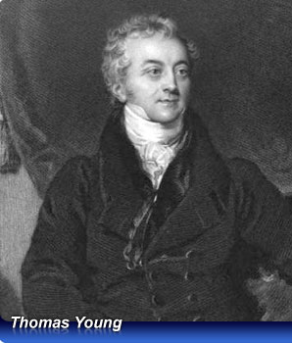
能量的最先提出
1807年，他在《自然哲学讲义》中首先提出：用能量（energy）表示物体的质量与速度平方的乘积（局限在机械能范畴 ）
托马斯 杨（1773-1829）
英国人，光波学、声波学、力学、生理学、语言学、音乐等应力和应变关系的杨氏模量；最先破译古埃及象形文字

Slide 4
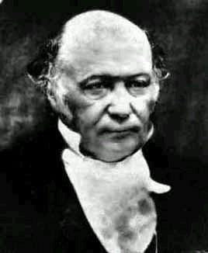
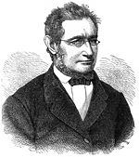
“能量”这个词提出后，并未引起科学界的重视和采用
19世纪中期之前，很多科学家甚至包括那些对于建立能量守恒原理作出重要贡献的科学家还没有一个人直接使用过“能量”这个词，普遍还是用“力”表示能量。
运动的力
降落力
化学力等
把现在的势能叫做张力之和，动能叫做活力之和
William Hamilton
（1805-1865）
Julius Robert Mayer
（1814~1878）

Slide 5
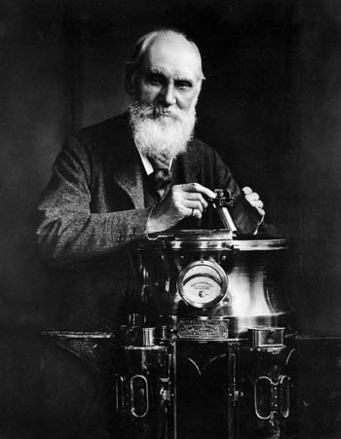
能量的重要发展（I）
1851年再次提出能量
能量包括机械能和热能两种
随后，又把能量概念进一步普遍化，推广到光、化学和生物等领域，提出能量是各种物质运动形态的运动能力的共同量度
开尔文（1824-1907）

Slide 6
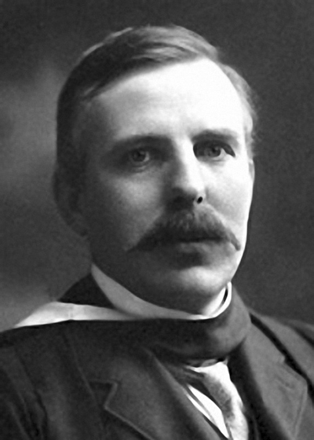
能量的重要发展（II）
自1896年以来，发现了放射性元素，一些科学家将放射性辐射能量的来源追迹至放射性元素的原子本身
最早提出此观点的是英国物理学家卢瑟福，在1903年正式提出“原子能”一词。
Ernest Rutherford，1871-1937
放射性过程中出现的质量亏损？
困惑

Slide 7
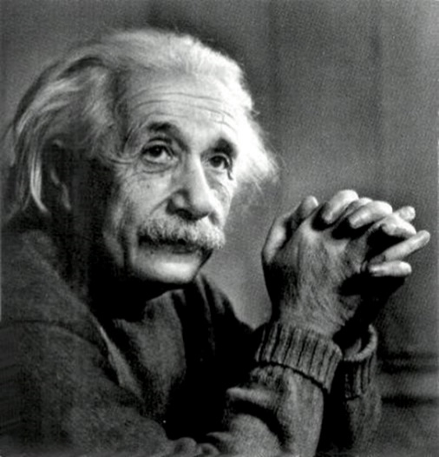
1907年爱因斯坦根据他的质能关系（mass-energy relation），对这一问题作了解答
物体的质量是它所含能量的量度
Albert Einstein,1879-1955
原来的原子的质量有很大一部分转化为散发的辐射能量
质能关系的提出使得能量的概念具有更普遍性的含义，即能量不仅是物质运动能力的量度，而且可作为物质质量的一种量度
这成为20世纪初能量概念发展的一个重要成就

Slide 8
§2－2 热力系的储存能

Slide 9
储存在热力系统中的能量称为储存能，是系统所具有的能量
储存的能量以多种形式存在，如微观动能和势能、宏观动能和势能、电能、磁能、化学能、核能等，它们之和称为系统的总能（total energy），用符号E表示
单位质量的系统的总能，即E/m，称为比总能，用e表示

Slide 10
组成系统总能的各种能量分为两类
宏观能量
微观能量

Slide 11
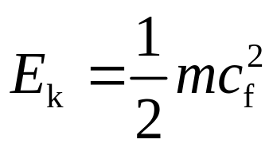
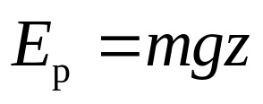
一、宏观能量
宏观能量是在系统外的参考坐标系中，热力系作为一个整体所具有的能量
宏观能量由物体的宏观运动或外部作用力（如重力、电磁力和表面张力等）所引起，又称为外部储存能
宏观动能
简单可压缩系
重力势能

Slide 12
二、微观能量
微观形式的能量与系统内部粒子的微观运动和粒子空间位形有关，与外部参考系无关，是内部储存能
它等于系统内部所有微观形式的能量的总和，称为系统的热力学能（internal energy），用符号U表示

Slide 13

所有微观形式的能量的总和
“所有”都包括哪些？
在分子尺度上，热力学能包括分子移动、转动、振动运动的动能和分子间由于相互作用力的存在而具有的位能；
在分子尺度以下，热力学能还包括不同原子束缚成分子的能量，电磁偶极矩的能量；
在原子尺度内，热力学能还包括自由电子绕核旋转及自旋的能量，自由电子与核束缚在一起的能量，核自旋的能量；
在原子核尺度以下，热力学能还包括核能，等等

Slide 14
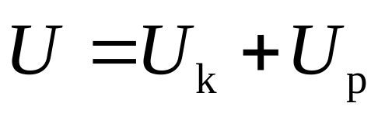
在工程热力学所讨论的一般热力系所经历的过程里，常常没有分子结构及核的变化
这时，热力学能停留在分子尺度上，只考虑分子运动的内动能U_{k}及分子间由于相互作用力的存在而具有的内位能U_{p}

Slide 15
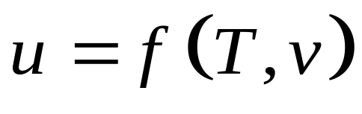
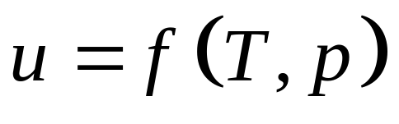
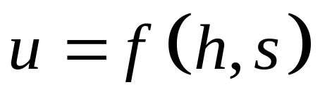
热力学能U是系统的状态参数，是广延量
比热力学能u是强度状态参数
根据上一章的状态公理，在平衡状态下，简单可压缩系统的内部强度状态参数可由两个独立的内部强度状态参数来确定

Slide 16
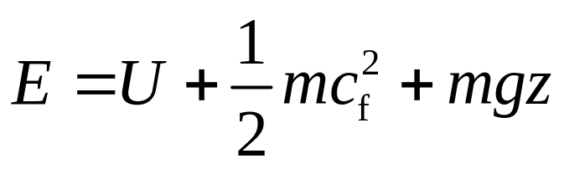
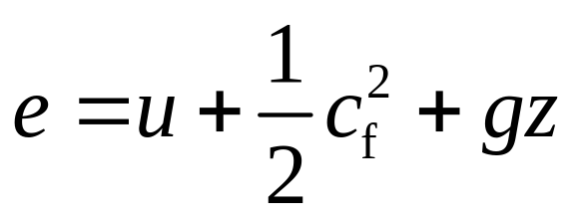
三、简单可压缩系统的总能
简单可压缩系统的总能E为宏观能量和微观能量之和，即
单位质量的系统具有的总能称为比总能e，其表达式为

Slide 17
2－3 通过系统边界传递的能量——热量和功量

Slide 18
一、过程量及其性质
前面所介绍的能量都是热力系所具有的能量，称为状态量
还有一些能量，虽然也有焦耳的量纲，但它们是热力系与外界进行相互作用时，通过热力系边界与外界交换的能量，称为过程量

Slide 19
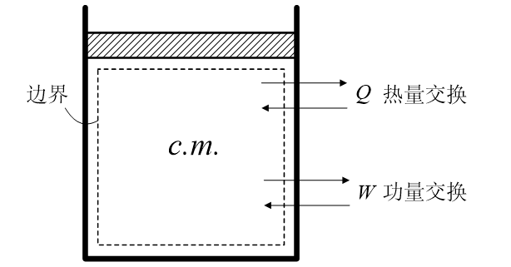
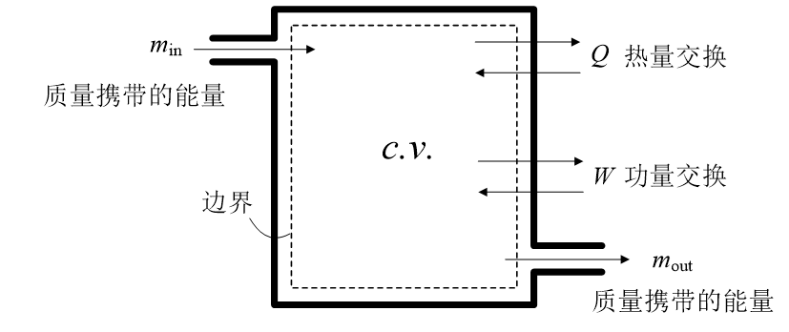
过程量形式的能量都有哪些？
1、热量；2、功量；3、伴随质量所迁移的能量
闭口系
Q：温差引起
W：压力差引起
开口系
Q：温差引起
W：压力差引起
质量的流入和流出引起

Slide 20
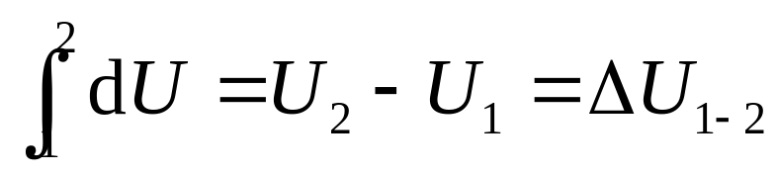
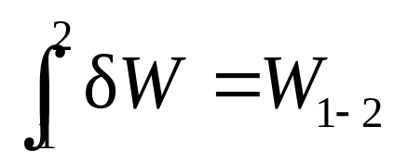

说某状态下系统具有多少热量或功量是毫无意义的
在微元过程中传递的微小过程量用“δ”表示，以区别于相应过程中任意状态量的变化量“d”
状态量具有全微分
过程量不具有全微分
不能表示为

Slide 21
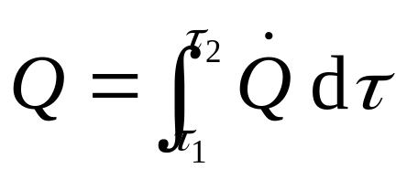
二、热量
热力系与外界之间依靠温差传递的能量称为热量，符号Q（单位J或kJ）
单位质量的系统与外界交换的热量为比热量，符号q，单位J/kg或kJ/kg
单位时间内热力系与外界之间交换的热量称为热流量，符号Q（单位J/s=W，或kW）
.

Slide 22
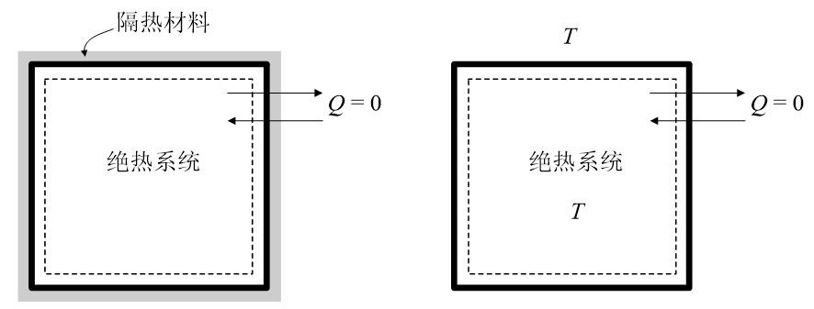
符号规定：
系统吸热为正，系统放热为负
绝热系

Slide 23
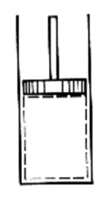
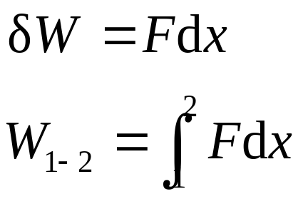
三、功量
功是力和力方向上位移的乘积（功是有序能量的传递）
W=10J
W= - 10J
系统对外作功为“+”，外界对系统作功为“-”
功的单位：J或kJ；功率的单位：W或kW

Slide 24
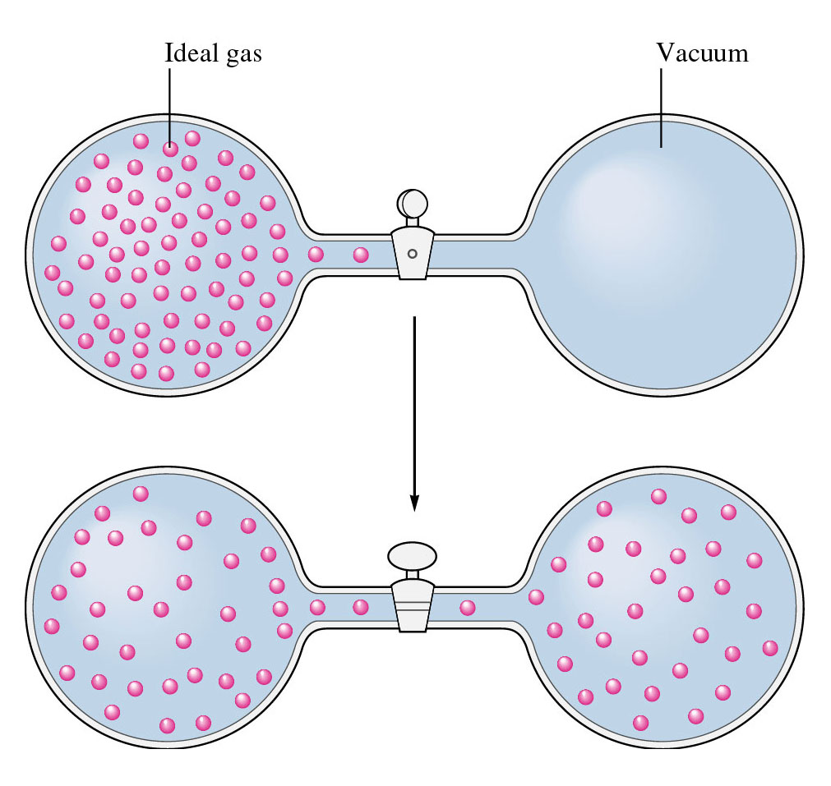
系统和外界交换功量需要有两个条件：
其一，必须有力作用在边界上；
其二，在力的方向上必须有位移。
绝热自由膨胀，系统作功W=？
由于无外部作用力作用在系统边界上，因此系统与外界无功量交换。

Slide 25
常见的功量交换形式
1、体积变化功（机械功）
2、轴功（机械功）
3、电功
在工程热力学中，热量与功量的相互转换常常是通过气体的体积变化（膨胀或压缩）来实现的，因此体积变化功（膨胀功或压缩功）具有特别重要的意义。

Slide 26
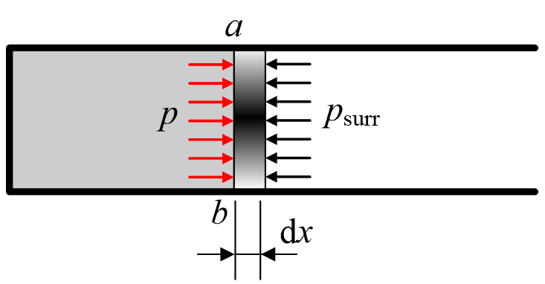
1、体积变化功
准平衡过程
气缸内有一定量的气体，以气体为研究系统，则此系统有一个移动的边界ab
假定活塞面积为A，在边界上系统作用于活塞上的压力为p，则总作用力为pA
与此同时，外界也施加一相反作用力p_{surr}A于边界上
这个反方向的力是系统受到的外力，此外力可来源于活塞与气缸壁面间的摩擦、大气压力、外界负载或其它作用

Slide 27
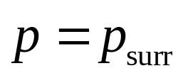
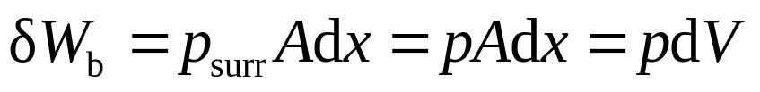
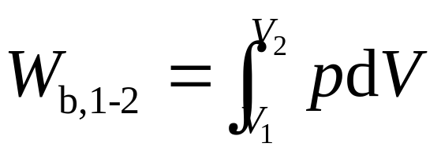
1、体积变化功
准平衡过程
系统内部及边界上均应满足准平衡条件：
活塞移动一微小距离dx
系统在移动边界上完成的功量（体积变化功）
若活塞从位置1移动到位置2，其所作的体积变化功为
——准静体积变化功

Slide 28
——准静体积变化功，
简称准净功
准静功可以仅通过系统内部的参数来描述，而无需考虑外界的情况
它将系统与外界之间功量的交换（W_{b}）与系统状态参数（p和V）的变化过程联系了起来
这充分体现了提出准平衡过程的意义和带来的方便

Slide 29
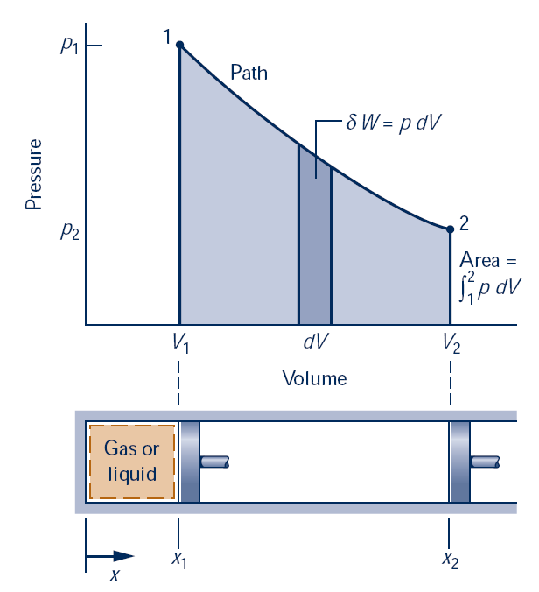
W_{b}的大小可以用p-V图上的面积表示，该图又称示功图
注意：非准静过程曲线下的面积不代表过程功

Slide 30
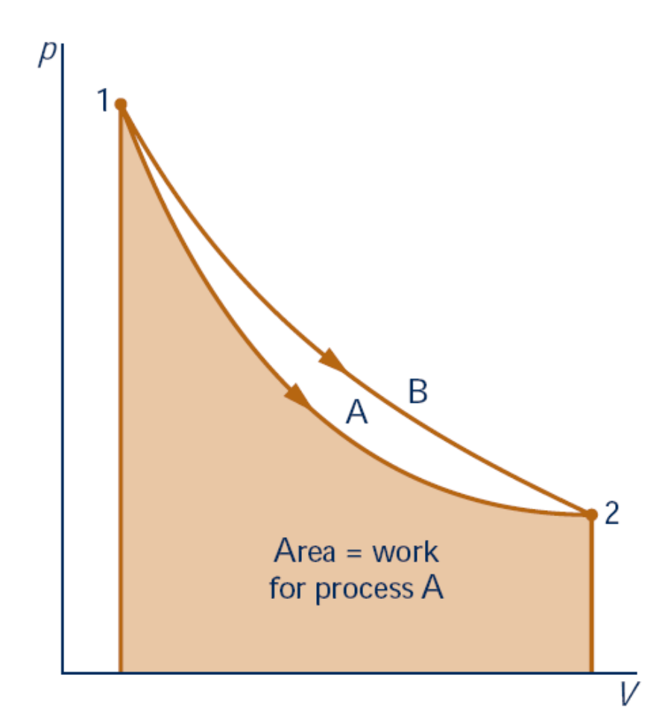
功是过程量
哪个过程对外作的功大？

Slide 31
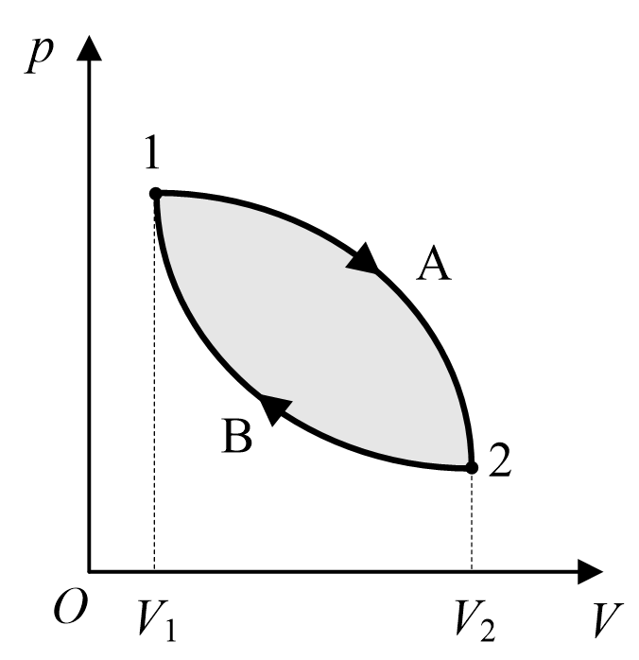

气体经历一可逆循环过程1-A-2-B-1，循环净功量如何在图中表示？

Slide 32
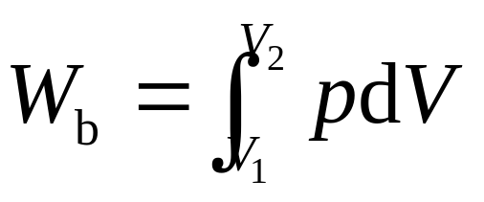
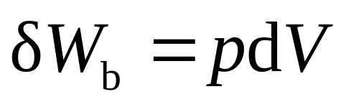
说明1：
在推导以上表达式时，只涉及系统中工质体积的变化量，与此体积的空间几何形状无关。因此，不管工质是处于规则或不规则的容器或流道内，只要工质克服外力发生体积变化，其在边界上完成的准静功都可用上式计算
工质是固体、液体还是气体均适用（但固体和液体的体积变化一般很小，常忽略体积变化功）

Slide 33
说明2
pdV计算得到的体积变化功代表在气体在膨胀过程中通过边界传递到外界的能量（或气体压缩时从外界传递到气体系统的能量）
这部分能量传递出去之后必然要使用到其它地方，并且在使用过程中满足能量守恒

Slide 34
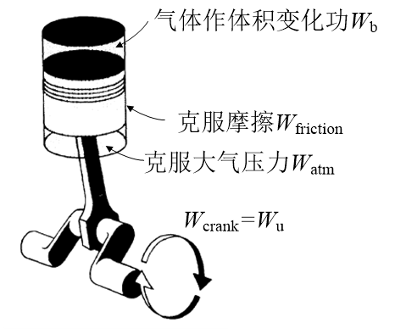
在汽车发动机中，热气体膨胀（假设为准平衡过程）所完成的体积变化功用于克服气缸和活塞之间的摩擦、克服大气压力和带动曲柄连杆机构转动
这部分才是有用功
气体膨胀时所作的体积变化功W_{b}不一定都是有用的

Slide 35
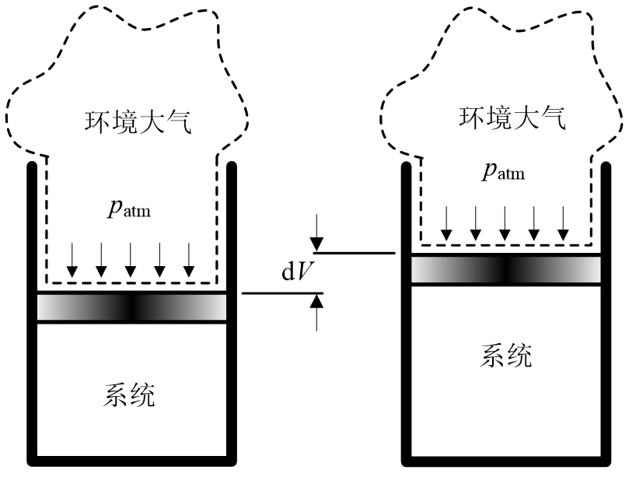
克服大气压力作功（无用功）
系统在膨胀过程中需要克服大气压力作功p_{atm}dV

Slide 36
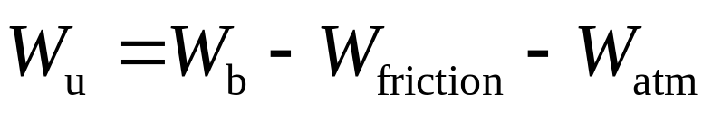
有用功
克服摩擦力所作的功和克服大气压力所作的功无法以有用功的形式输出，体积变化功减去这些功之后余下的才是可以被利用的功（用来提升重物、驱动机器等），称为有用功，用W_{u}表示（u表示useful）

Slide 37
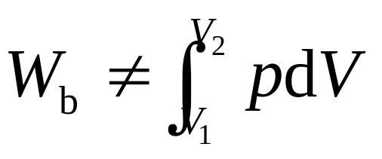
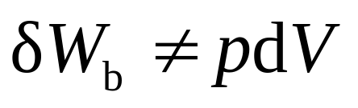
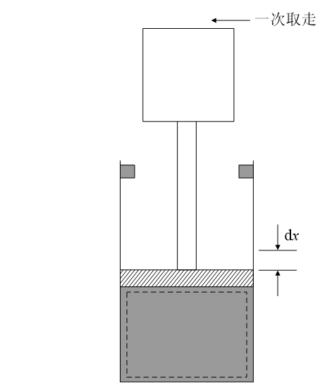
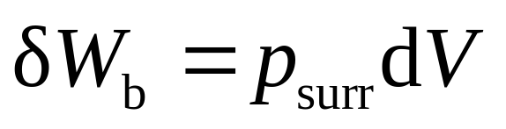
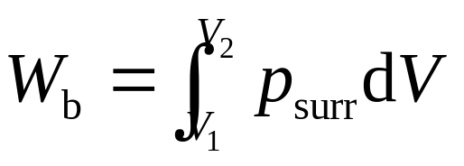
说明3、非平衡过程（突然压缩或膨胀）
如何计算系统完成的功量？
需利用对系统进行的实际测量（外部参数）来计算：
非平衡过程

Slide 38
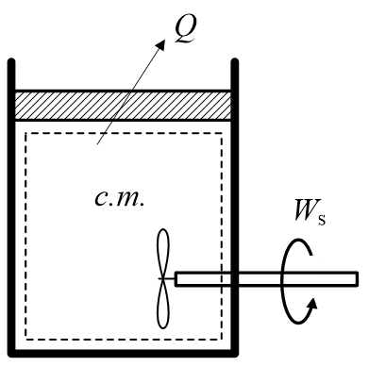
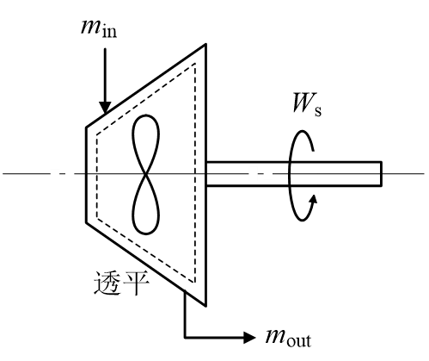
2、轴功
通过轴的旋转而与外界传递的功量称为轴功，通常用W_{s}表示
闭口系与外界交换轴功
开口系与外界交换轴功

Slide 39
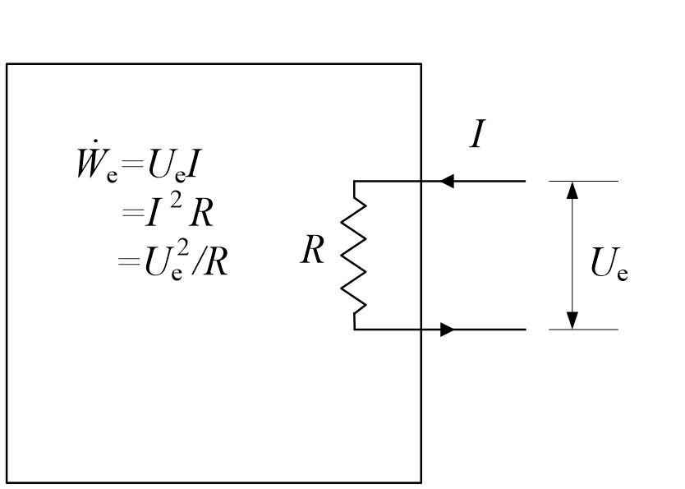
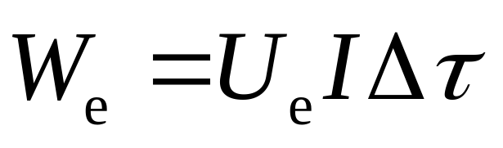
3、电功

Slide 40
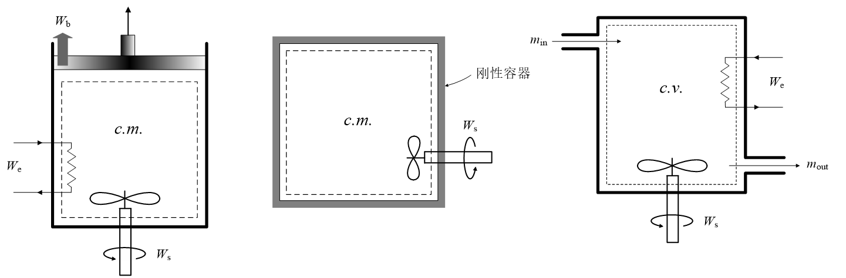
常见的简单可压缩系统及其涉及的功量形式

Slide 41
2－4 流动功和焓

Slide 42
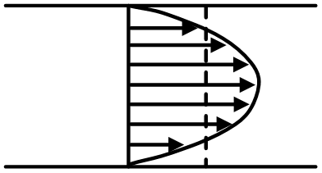
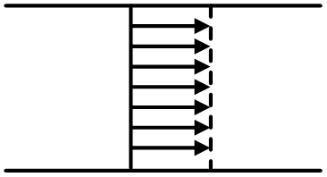


一、一维流动假设和流体流量的表达式
为了使问题简化，可将流道内同一截面上流体的各同名参数都视为一致的，每一流体参数只沿流动方向发生变化
一维流动假设
实际情况中，位于流道中间的流体速度最大，壁面处速度为0
一维简化后，同一截面上流体的速度相同
质量流量
体积流量

Slide 43
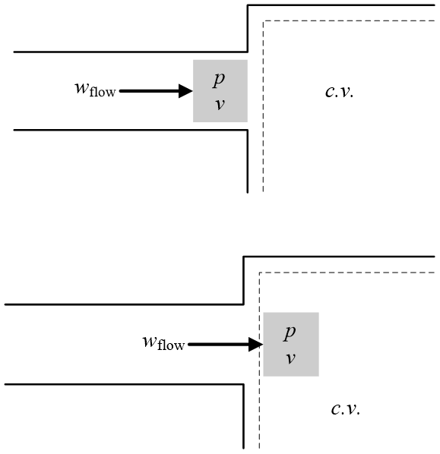
二、流动功（flow work）
与闭口系不同，开口系的边界有物质的进出，而将物质移入或移出开口系需要作功，此功称为流动功。

Slide 44
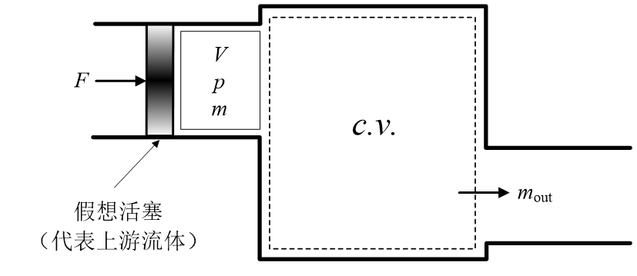
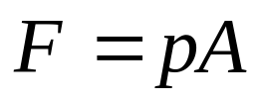


开始时，质量为m，压力为p，体积为V的流体位于开口系边界（图中虚线框）之外，为了使这部分流体流入开口系，它的上游流体需要对它作功
将其上游流体假想为一个活塞，活塞面积为A。流体匀速流过开口系边界，则活塞也为匀速运动，此时活塞对流体的作用力等于流体对活塞的作用力
功率=力*速度
单位时间内活塞对流体所作的功

Slide 45




单位时间内活塞对流体所作的功
质量流量
若移动的物质是1kg

Slide 46

如果流体离开开口系统，流体对它的下游流体作功
功是过程量，流动功是过程量还是状态量？

Slide 47

流动功pV可视为流动的流体所携带的能量中的一部分（是流动的流体所“具有”的能量）
因此，也可叫做流动能（flow energy），这部分能量用于维持流体流入或流出系统边界
只有当流体流动时，pV才有物理意义
当流体不流动时（例如置于闭口系中），pV仅是流体压力和体积的乘积，不代表静止流体具有的任何种类的能量，没有物理意义

Slide 48

简单可压缩系统的总能
比总能
非流动工质：总能由三部分组成

Slide 49

流动工质：可认为总能由四部分组成，多加了一个“流动能”

Slide 50


流动工质的比总能
开口系除热量和功量外，与外界交换的能量还包括由于质量的流入和流出而携带的总能

Slide 51




三、焓
为什么引出？
流动工质携带的总能
引入焓之后，流体的总能中将不再出现流动功项

Slide 52

焓的物理意义：流动的流体所携带的热力学能和流动功（流动能）之和
流体不流动时，具有焓值么？
有，但无物理含义

Slide 53
特别指出：
1、流动功视为“流动能”（即流体所携带的能量中的一部分）是一种理解方式
2、这种理解方式是考虑到：pV是状态量，与其它形式的功（体积变化功、轴功、电功等）是过程量不同
3、且这种理解方式也给焓（H=U+pV）的理解带来方便，否则如果pV理解为功（过程量），则状态量H包括过程量不好理解

Slide 54


允许有其它理解方式！
第一种（前几张ppt）：流动功视为流动的流体所携带的能量中的一部分
第二种：流动功视为功量，不是携带能量中的一部分，而是包含在系统与外界交换的功量之中

